Slide 1
第2章 C++语言基础
制作人 杨进才

Slide 2
第2章 C++语言基础
学习目标
  1. 掌握C++基本数据类型的定义名、长度、表示范围；
  2. 掌握变量和常量的定义方法，变量赋值的实质，会定义各种类型
  的变量；
  3. 掌握常用运算符的含义、优先级、结合性、使用方法以及表达式的
  构成规则；
  4. 掌握隐式类型转换和显式类型转换的概念和使用方式；
  5. 理解并掌握分支语句if、switch以及for、while、do…while这
  3种循环的语法和使用场合；
  6. 掌握函数的声明和定义、函数的调用及函数的参数传递过程；掌握递归函数和内联函数的使用；掌握函数重载的使用方法；
  7. 了解各类系统函数，掌握常用的系统函数的使用。

Slide 3
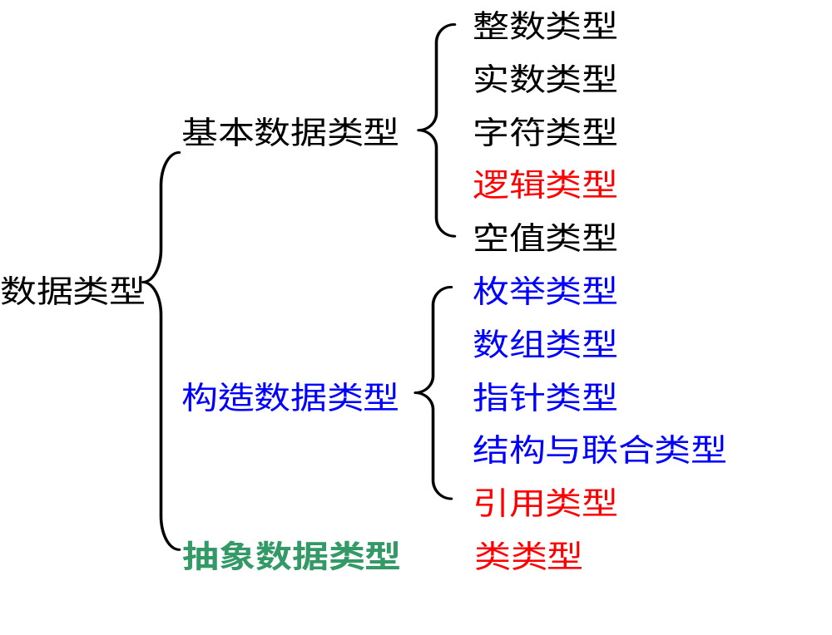
2.1 C++数据类型
C++中新增

Slide 4
2.1 C++数据类型
2.1.1 字符集
字符集是构成C++程序语句的最小元素。字符集由下列各类字符构成：
(1) 英文字母 A~Z, a~z
(2) 数字 0-9
(3) 特殊字符:
空格 | ！ | # | % | ^ | & | * | _(下划线) - |  | +
= | | | ~ | < | > | / | \ | ` | “ | ?
, | . | ; | ( ) | [ ] | { }

Slide 5
2.1.2 C++基本数据类型
表中符号[ ]表示可选，表示其中的内容可以缺省，也有默认的意思。如[signed] char表示char类型默认为signed char；使用类型名定义一个变量时，[]中的内容可以省略。
类别 | 数据类型定义名 | 表示范围(存储值的范围) | 字节数 | 有效位数
bool | bool | false, true (0,1) | 1
char | [signed] char | '\x80'~'\x7F' (-128~127) | 1
 | unsigned char | '\x00'~'\xFF' (0~255) | 1
 | wchar_t | '\x0000'~'\xFFFF'(0~65535) | 2
int | [signed] int | -2³¹~2³¹-1 (-2147483648~2147483647) | 4
 | signed [int] | -2³¹~2³¹-1 | 4
 | unsigned [int] | 0~2³²-1 (0~4294967295) | 4
 | [signed] short [int] | -2¹⁵~2¹⁵-1 (-32768~32767) | 2
 | [signed] long [int] | -2³¹~2³¹-1 | 4
 | unsigned short [int] | 0~2¹⁶-1 (0~65535) | 2
 | unsigned long [int] | 0~2³²-1 | 4
float | float | ±3.4e±38 | 4 | 7
 | double | ±1.7e±308 | 8 | 15
 | long double | ±1.7e±4932 | 10(或8) | 19
void | void
整型数据的长度(存储空间)随系统的不同而不同，在16位系统下如DOS，其长度与短整型相同，占有16bit。在32位系统如Linux、Unix、Windows NT系统下，长度为32bit。表中的整型是32位系统下的整型。
整型int默认为有符号整型，即：类型signed int与int相同，所以signed short int、signed long int分别与short int、long int相同。
符号的类型修饰signed, unsigned与长短的修饰short,long可以随意组合，且前后顺序随意。
如果int型有长短修饰或符号修饰时，int也可缺省。
C++中提供wchar_t类型，用于描述像汉字这样的大字符集。汉字字符集有简体字符集GB2312、繁体字符集Big5。在C++中，对于大字符集字符可用多个char类型的数据来实现，wchar_t类型主要用在国际化程序的实现中。
有效位数栏中的数据是指浮点数十进制的有效位数，包括整数与小数部分。
空值型void用于描述没有返回值的函数以及通用指针类型。
有的编译器如visual C++对long double采用8字节存储。

Slide 6
2.1.3 数值
数值就是指直接参加运算的数。在有的教科书上称为文字常量(literal constant)或常量。文字是程序中直接用符号表示的数值，常量是指在程序运行过程中，其值不能被改变的量。出现在程序中的数值在程序运行过程中是不能被改变的，故称之为文字常量。通俗说，文字常量就是数值。
1.整型数
各种进制的整数表示如下：
(1) 十进制整数
十进制是整型数据的默认表示形式，不需要加任何前缀。我们熟悉的数学中的数据就是用十进制表示的。十进制使用的数字有0、1、2、3、4、5、6、7、8、9。如：123、456、1、-123都是十进制整数。
(2) 八进制整数
以数字0作为前缀, 数字为0、1、2、3、4、5、6、7。如：0123表示八进制数123即(123)8。其值为：1×82+2×81+3×80，等于十进制数83。-017表示八进制数(-17)8，即十进制数-15。

Slide 7
(3)十六进制整数
以0x或0X开头, 数字有0、1、2、3、4、5、6、7、8、9、A、B、C、D、E、F。其中英文字母A~F代表的值为10~15。
如：0x12B表示十六进制数(12B)16，其值为：1×162+2×161+11×160，等于十进制数299。-0x17等于十进制数-23。
十六进制使用的英文字母除了使用大写字母外还可以使用a、b、c、d、e、f小写字母，并且大小写可以混用。
注意:
各进制数只能使用其规定的数字, Ｎ进制使用的数字为0~N-1。如0128是不合
法的八进制数，因为8不是八进制所使用的数字。
八进制整数前不能省略0，省略了0就是十进制数。
各种类型整数的表示
(1)基本整型数
基本整型数不需要在数字后加任何后缀。在16位系统下，整型数的长度为16bit(2字节) 如：12、-1235等是用十进制表示的整型数。如0xc、0xfb2d是用十六进制表示的整型数，其值分别为12、-1235。
在32位系统下，长度为32bit(4字节)，如：12、-1235等。12、-1235用十六进制表示分别为0xc、0xfffffb2d。

Slide 8
(2) 长整型数
长整型的长度与取值范围与32位系统下的基本整型一样。表示方法则是在数字后加l或L做标记。如：345667L、-123L、12l。
(3)无符号整型数
无符号整型数据的长度与基本整型常量一样。但取值范围不同，16位系统下，范围为0~65535；32位系统下范围为0~4294967295。表示方法是在数字后加u或U做标记。如：235u、12U。其中12u和12的区别是12u为无符号整数，12为有符号整数。
(4)无符号长整型数据
无符号长整型的长度与取值范围与32位系统下的基本整型一样。表示方法是在数字后同时跟有l（或L）和u（或U）。如：235Lu、12lU。
当同时跟有L和U，表示无符号长整型的常量时，先后顺序任意。如17896UL可表示成17896LU。
注意:
为了区别表示长整型数字母l与数字1，一般使用大写L；
在定义一个整型数时，不管采用哪种进制形式，都不要超过其表示范围。

Slide 9
2. 浮点型数
浮点型数即我们平常使用的实型数，由整数部分和小数部分组成。通常有两种表示形式：
(1) 十进制数形式
由0~9和小数点组成。如：23.456、-12.3等。
(2) 指数形式
表示格式为：
十进制浮点型数｜基本整型数1 E 基本整型数2
符号 | 表示“或”。
十进制浮点型数与基本整型数1是尾数；
E或e代表底数10；
注意:
当以指数形式表示一个实数时，整数部分和小数部分可以省略其一，但不能都省略
。如.123E5、123.E-6都是正确的，但不能写成E-2这种形式。
浮点数默认为双精度浮点型，在内存中占8个字节，取值范围为±1.7e±308。如果
带有后缀F或f, 则为float类型，在内存中占4个字节，取值范围为±3.4e±38。
基本整型数2为指数。如：1.3e4、-12.5e-4分别表示1.3×104和-12.5×10-4。

Slide 10
3. 字符型数
字符数是用英文单引号括起来的一个字符。如：'a'，'A'等。
有些ASCII码字符如回车、退格等不能直接用在用单引号中。这些数据可用转义序列来表示 :
转义符形式1：
\字符助记符
转义符形式2：
\字符的ASCII码值
字符助记符只有一个字母，例如n、t分别为newline(换行符)、table(制表符)的助记符。故\n、\t分别表示换行符与制表符。
字符的ASCII码值的形式为\ooo与\xhh, 其中\ooo表示3位八进制数，\xhh表示2位十六进制数。例如, 制表符table用第2种形式的转义序列表示为\011或\x09。\ooo中，ooo为不超过3位的八进制数字，可以不以0开头。

Slide 11
常用预定义的转义序列
转义序列 | 含义 | ASCII码名 | ASCII码值
\n | 换行符,相当于按enter键, 包括回车、换行 | NL(LF) | D,A
\t | 横向（水平）跳到下一制表位置, 相当于按tab键 | HT | 9
\v | 竖向跳格 | VT | B
\b | 退格, 相当于按backspace键 | BS | 8
\r | 回车(return) | CR | D
\f | 走纸(feed)换页 | FF | C
\a | 鸣铃(alert) | BEL | 7
\\ | 反斜线符 | \ | 5C
\' | 单引号 | ' | 27
\" | 双引号 | " | 22
\ooo | ooo为3位八进制数
\xhh | hh为2位十六进制数 |  | hh

Slide 12
转义序列的用法举例
以八进制表示字符的ASCII 码值
7 8 9 10 11 12 13 14 15 16 17 | int main( ) { cout<<'A' <<'\t' <<';' <<'\n'; cout<<'\102'<<'\011'<<'\073'<<'\012'; cout<<'\103'<<'\11' <<'\73' <<'\12'; cout<<'\x44'<<'\x09'<<'\x3b'<<'\x0a'; cout<<'\x45'<<'\x9' <<'\x3b'<<'\xa'; cout<<"\x46\x09\x3b\x0d\x0a"; cout<<"\xcd\xcd\xcd\xcd\xcd"<<endl; return 0; }
以八进制表示字符的ASCII 码值,省略了八进制数前面的0
以十六进制表示字符的ASCII 码值
以十六进制表示字符的ASCII 码值,省略了前面的0
字符串中采用转义序列输出ASCII码字符。
输出字符串中转义序列表示的字符是EBCDIC码中的字符，在汉字系统下，每两个EBCDIC码字符当成了一个汉字码，因此输出了2个汉字。
A ;
B ;
C ;
D ;
E ;
F ;
屯屯
注意:
由于一个汉字字符包括两个字符，因此不能在单引号中使用汉字。

Slide 13
4. 字符串
字符串数值简称字符串，是使用一对双引号括起来的字符序列。例如, 英文串：
"This is a string\n"
中文串：
"我们都是中国人\t我们热爱自己的祖国\n"
字符串与字符比较的区别：
(1) 字符由单引号括起来，字符串由双引号括起来。如：'a'与"a"分别表示a字符与a这个字符串。
(2) 字符只能是单个字符，字符串则可是零个或多个字符。如：'abd'是不合法的。但""是合法的，表示空串。
(3) 字符占一个字节的内存空间，字符串占内存字节数等于字符串的长度加1。系统自动在字符串末尾添加'\0'作为结束标记。如：'a'在内存中占用一个字节；而"a" 在内存中占用两个字节，分别存放a和\0。
5 布尔型数
布尔型数值只有两个：true(真)和false(假)。在C++的算术运算式中，把布尔型数据当作整型数据，true与false分别当作1与0。在逻辑运算式中则把非0数据当成true, 把0当成false。
注意:
不能将true与false写成TRUE与FALSE。

Slide 14
2.2 变量与常量
变量是存储数据的内存区域，变量名是这块区域的名字或助记符。变量之所以叫变量是因为在程序运行的过程中变量标识的内存区中的数据可以改变。在C++中变量取名要遵循标识符的构成规则。
2.2.1 标识符与关键字
标识符用来标识程序中的一些实体。标识符的构成规则如下：
(1) 以大写字母、小写字母或下划线_开头；
(2) 可以由大写字母、小写字母、下划线、数字组成；
(3) 大写字母与小写字母分别代表不同的标识符；
(4) 不能是C++的关键字。
C++的关键字是C++预定义的单词，也叫保留字，意思是为C++语言保留，不能用作标识符。

Slide 15
C++的关键字表
asm | const_cast | explicit | inline | public | struct | typename
auto | continue | export | int | register | switch | union
bool | default | extern | long | reinterpret_cast | template | unsigned
break | delete | false | mutable | return | this | using
case | do | float | namespace | short | throw | virtual
catch | double | for | new | signed | true | void
char | dynamic_cast | friend | operator | sizeof | try | volatile
class | else | goto | private | static | typedef | wchar_t
const | enum | if | protected | static_cast | typeid | while

Slide 16
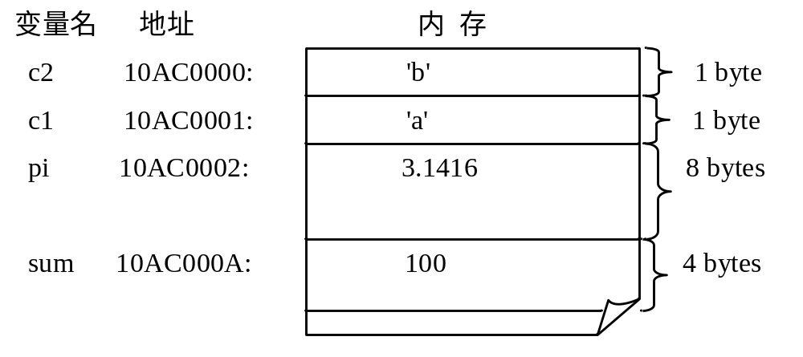
2.2.2 变量的定义与赋初值
变量定义的一般格式为：
数据类型 变量名₁，变量名₂，…，变量名_{n}；
例如：
int sum, area；
float x,y,z；
给变量赋初值的格式如下：
数据类型 变量名₁=初值₁，变量名₂=初值₂，…，变量名_{n}=初值_{n}；
例如：
int sum=100；
double pi=3.1416；
char c1='a', c2='b'；

Slide 17
2.2.3 符号常量
变量定义的l另一种格式为：
数据类型 变量名₁(初值₁)，变量名₂(初值₂)，…，变量名_{n}(初值_{n})；
例如：
int sum(100)；
double pi(3.1416)；
char c1('a'), c2('b')；
常量是指在程序运行过程中，其值不能被改变的量。因此，一个具体的数值称为文字常量。如：i=255; area=r*r*3.14;
在程序中直接使用数值有两个问题：
(1)可读性差 ；
(2)可维护性差 ；

Slide 18
2.2.3 符号常量
C++符号常量的定义形式如下:
#define 符号常量名 数值
例如：
#define MaxChar 255
#define PI 3.14
注意:
定义符号常量时不能用赋值符，#define PI=3.14是错误的。
由于define 是预处理指令，语句不能以分号结尾。
const可以与数据类型说明颠倒。
2.2.4 常变量
C++为符号常量提供了一种新方法,格式为：
const 数据类型 符号常量名 = 数值；
用const修饰后，变量的值就不能改变了，实质上是一种“常变量”。

Slide 19
例如：
const short int MaxChar=255;
const float PI=3.14；
三种常量比较表:
文字常量 | 符号常量 | 常变量
i=255; area=r*r*3.14; | #define MaxChar 255 #define PI 3.14 | const short int MaxChar=255; const float PI=3.14；
与直接使用文字常量相比，使用符号常量增强了程序的可读性，可维护性。
常变量与变量定义的格式相似，使程序保持良好的风格。
常变量可以按照不同的需要选择合适的数据类型，节省内存空间，在运算式中有明确的类型。
注意:
在定义常变量时一定要赋初值。
例如：const float PI； //错误，定义时没有给出初值
常变量不是变量，在程序中间不能更新其值。
例如：PI= 3.14159； //错误！常量不能被改变

Slide 20
2.3 运算符与表达式
运算符是描述对数据进行的运算(操作)、体现数据之间运算关系的符号，运算符也叫操作符。
表达式是运算符与数据连接起来的表达运算的式子，表达式也称运算式。
1 . 优先级与结合性
优先级是指表达式中运算符运算的顺序。当一个表达式中包含多个运算符时，先进行优先级高的运算，再进行优先级低的运算。如果表达式中出现了多个相同优先级的运算，运算顺序就要看运算符的结合性了。
结合性是指操作数左右两边运算符的优先级相同时，优先和哪个运算符结合起来，进行运算。运算符的结合顺序有两种：左结合和右结合。
左结合
num1 op1 num2 op2 num3 (num1 op1 num2) op2 num3
右结合
num1 op1 num2 op2 num3 num1 op1 （num2 op2 num3）

Slide 21
2. 算术运算符
基本算术运算符及其含义：
优先级 | 运算符 | 含义 | 结合性
2 | + | 正号 | 从右向左
 | - | 负号
4 | * | 乘 | 从左向右
 | / | 除
 | % | 取余
5 | + | 加
 | - | 减
(1) 算术运算符的意义、优先级与数学中一致：+(正号), -(负号)是一元运算，优先级高于二元运算，*、/、%优先级高于+(加)、-(减)运算。
表中优先级数字小的优先级高
例如：a=10; b=5; a+b*-1; 得到结果5
(2) %要求两个操作数的值必须是整数或字符型数。“操作数1%操作数2”计算结果是操作数1被操作数2除的余数。当两个操作数都是正数时，结果为正；如果有一个(或两个)操作数为负，余数的符号取决于机器。
21%6 //结果是3
4%2 //结果是0
21%-5 //机器相关：结果为-1或1

Slide 22
2. 算术运算符
基本算术运算符及其含义：
优先级 | 运算符 | 含义 | 结合性
2 | + | 正号 | 从右向左
 | - | 负号
4 | * | 乘 | 从左向右
 | / | 除
 | % | 取余
5 | + | 加
 | - | 减
(3) 当/运算符用于两个整数相除时，如果商含有小数部分，将被截掉。如果要进行通常意义的除运算，则至少应保证除数或被除数中有一个是浮点数或双精度数。
5/4 //结果是1
4/5 //结果是0
5/4.0 //结果是1.25
4.0/5 //结果是0.8
(4) 在使用算术运算符时，需要注意有关算术表达式求值溢出的处理问题；
short i=32767,j,k;
j=i+1;
k=i+2;
cout<<"j="<<j <<", k="<<k<<endl;
执行结果为：j=-32768, k=-32767
注意:
在书写除法运算式时，通常将参加运算的整数值后补上小数点与0作为双精度(double)常量参加运算。

Slide 23
3. 关系运算符
关系运算符及其含义：
优先级 | 运算符 | 含义 | 结合性
7 | > | 大于 | 从左向右
 | < | 小于
 | >= | 大于等于
 | <= | 小于等于
8 | == | 等于
 | != | 不等于
(1)若关系运算符的计算结果继续用在表达式中，true与false分别当成了1与0。 。
(2)关系运算符的操作数可以是任何基本数据类型的数据，但由于实数(float)在计算机中只能近似地表示一个数，所以，一般不能直接进行比较。当需要对两个实数进行==、!=比较时，通常的做法是指定一个极小的精度值，若两实数的差在这个精度之内时，就认为两实数相等，否则为不等。
x==y 应写成 fabs(x-y)<1e-6
x!=y 应写成 fabs(x-y)>1e-6 //fabs(x)求double类型数x的绝对值
(3)关系表达式就是由关系运算符将两个操作数连接起来的式子。这两个操作数可以为常量、变量、算术表达式等。
例如：a+b>c+d 'a'<'b'+'c' a>b>=c>d a == b<c
注意:
关系运算符的比较运算是由两个等号组成，不要误写为赋值运算符=。

Slide 24
4 . 逻辑运算符
逻辑运算符操作数类型为bool型，返回类型亦为bool型。
逻辑运算符列表 逻辑运算的功能表
优先级 | 运算符 | 含义 | 结合性
2 | ！ | 取反 | 从右向左
12 | && | 与 | 从左向右
13 | || | 或
p | q | !p | p&&q | p||q
0 | 0 | 1 | 0 | 0
0 | 1 |  | 0 | 1
1 | 0 | 0 | 0 | 1
1 | 1 |  | 1 | 1
(1)逻辑运算符的操作数为bool型，当为其它数据类型时，将它转换成bool值参加运算。
设a=10,b＝5,c＝-3 则！a的值为 0； a&&b的值为1； a || b的值为1；
(2) C++对于二元运算符&&和||可进行短路求值(short-circuit evaluation)。由于&&与||表达式按从左到右的顺序进行计算，如果根据左边的计算结果能得到整个逻辑表达式的结果，右边的计算就不需要进行了，该规则叫短路求值。
例如：(num!=0)&&(1/num>0.5)
(3)当表示的逻辑关系比较复杂时，用小括号将操作数括起来是一种比较好的方法。

Slide 25
5 . 位运算符
位运算分为移位运算与按位逻辑运算
unsigned char c(135),d (43);
二进制表示分别为10000111和
00101011。
优先级 | 运算符 | 含义 | 结合性
2 | ~ | 位求反 | 从右向左
6 | << | 左移 | 从左向右
 | >> | 右移
9 | & | 位与
10 | ^ | 位异或
11 | | | 位或
(1) 运算符 ~ 将操作数逐位取反，即将原来为1的位变为0，原来为0的位变为1。例如，按位求反~c的结果为01111000。
(2) 运算符 ＆ 将两个操作数对应位逐一地进行逻辑与运算。与运算的规则为“见零则零”，即两个数中只要有一个为0，则其逻辑与的结果就为0。
(3)运算符 | 将两个操作数对应位逐一地进行逻辑或运算。逻辑或运算的规则为“见壹则壹”，即两个数中只要有一个为1，则其逻辑或的结果就为1。
(4)运算符 ^ 将两个操作数对应位逐一地进行逻辑异或运算。逻辑异或运算的规则为“同则零，异则壹”，即两个数只要不同，则其逻辑异或的结果就为1；否则为0。

Slide 26
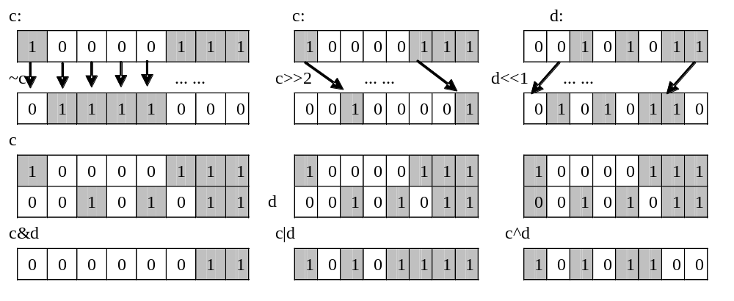
5 . 位运算符
(5) 运算符 << 将左操作数向左移动其右操作数所指定的位数，移出的位补以0。将一个数左移一位，相当将该数乘以2；左移两位，相当将该数乘以4。一般说来，将一个数左移n位，就相当将该数乘以2^{n}。所以，在程序中，常用左移位来进行快速的乘法运算。
(6) >> 将左操作数向右移动其右操作数所要求的位数，移出的位补以0。将一个数右移n位，相当于将该数除以2^{n}。这与整型和字符型数据的除法运算完全一致，所以在程序中常用右移位来进行快速的除法运算。
注意:
位运算符是对其操作数按其二进制形式逐位地进行逻辑运算或移位操作的, 运算对象为bool、char、short、int等类型数, 但不得是实型数据。
用移位方法进行乘法运算时，同样要注意溢出问题。
按位左移运算符与插入运算符同形(同一个符号)，按位右移运算符与提取运算符同形。那么编译器是如何来区分cout<<7<<3；是将7左移3位，还是向屏幕上输出7、3呢? 编译器将把该表达式解释成向屏幕输出7、3，这是由于cout是C++语言中预定义的输出流类的对象，在该对象所属的类中，对运算符<<所执行的操作进行了新的定义。对于按位右移与提取运算符，编译器也是按此原则解释。

Slide 27
6 . 赋值运算符
赋值运算符表
优先级 | 运算符 | 含义 | 举例 | 结合性
15 | = | 赋值 |  | 从右向左
 | *= | 乘赋值 | a*=b 等价于a＝a*b
 | /= | 除赋值 | a/=b 等价于a＝a/b
 | %= | 取余赋值 | a%=b 等价于a=a%b
 | += | 加赋值 | a+=b等价于a＝a+b
 | -= | 减赋值 | a-=b 等价于a＝a-b
 | <<= | 左移赋值 | a<<＝b等价于a＝a<<b
 | >>= | 右移赋值 | a>>＝b等价于a＝a>>b
 | &= | 位与赋值 | a&=b等价于a＝a&b
 | ^= | 位异或赋值 | a^＝b等价于a＝a^b
 | |= | 位或赋值 | a|＝b等价于a＝a|b

Slide 28
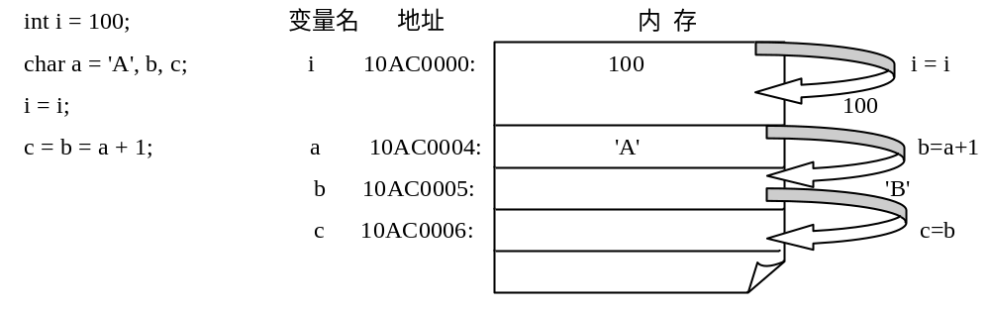
6 . 赋值运算符
简单赋值运算符的使用格式:
左表达式 = 右表达式
其功能是将右表达式(右操作数)的值放到左表达式表示的内存单元中，因此左表达式一般是变量或表示某个地址的表达式，称为左值，在运算中作为地址使用。右表达式在赋值运算中是取其值使用，称为右值。所有赋值运算左表达式都要求是左值。

Slide 29
6 . 赋值运算符
复合赋值运算符的运算过程为：先将两个表达式做运算符所规定的算术或位运算，然后将运算的结果赋给左表达式。
左表达式 ＠= 右表达式 ; 左表达式 =（左表达式 ＠ 右表达式）；
例如：设a和b的值分别为2和6，复合赋值运算式b*=a+3的计算过程为：
① 先计算复合赋值运算符的右表达式的值，即a+3的和，结果为5；
② 然后，做复合赋值运算符所规定的算术运算，即求b与上述结果的乘积，结果为30；
③ 最后进行赋值运算，将上述运算结果赋给复合赋值运算符的左操作数b。同时，整个表达式的值也为30。

Slide 30
6 . 赋值运算符
关于赋值运算符的说明:
(1) 用赋值运算符＝连接起来的表达式叫做赋值表达式。赋值表达式是C++语言(包括C语言)中所特有的，其它大多数语言中，只有赋值语句而没有赋值表达式这一语法要素。赋值表达式仍可作为操作数进行运算，赋值表达式的类型为左边变量的类型，其返回值为赋值后左边变量的值。
float x;
x=2.6; //返回值为2.6, 类型为float;
(2) 复合赋值运算符所表示的表达式不仅比一般赋值运算符表示的表达式简练，而且所生成的目标代码也较少，因此，C++语言程序中应尽量采用复合赋值运算符的形式表示。
(3) 在C++中还可以连续赋值，赋值运算符具有右结合性.
x=y= 2.6; // 它相当于：x=(y=2.6)；
a=b=3+8； //先做3+8，然后将11赋给b，再将b的值11赋给a。
c=b*=a+3； //运算分解为 ①a+3 ②b=b*(a+3) ③c=b

Slide 31
7 . ++、--运算符
这两个运算符都前置和后置两种形式。所谓前置是指运算符在操作数的前面,后置是指运算符在操作数的后面。
例如： i++； //++后置
--j； //--前置
优先级 | 运算符 | 含义 | 结合性
1 | ++ | 后置自增 | 从左向右
 | -- | 后置自减
2 | ++ | 前置自增 | 从右向左
 | -- | 前置自减
(1) 都是使操作数的值增1或减1，但对表达式的值的影响却完全不同。
前置形式
int i=5； x=++i； y=i； // i 先加１(增值)后再赋给x (i=6, x=6,y=6)
int i=5； ++i； x=y=i； // (i=6, y=6,x=6)
后置形式
int i=5； x=i++； y=i； // i 赋给后再加１(x=5, i=6,y=6)
int i=5； i++； x=y=i； // (i=6, y=6,x=6)
前缀运算是先变化后运算，后缀运算是先运算后变化。
(2) 由于++、--运算符内含了赋值运算，所以运算对象只能左值，不能作用于常量和表达式。5++、 (x+y)++都是不合法的。

Slide 32
8 . 其它运算符
1. 条件运算符
条件运算符也称三目运算符, 是C++中唯一的一个三目运算符。格式为:
d1 ？d2：d3
其中，d1，d2和d3分别是三个表达式。该运算符的功能是：
①先计算d1；
②如果d1的值为true(非0)，返回d2的值作为整个条件运算表达式的值；
③如果d1的值为false(0)，返回d3的值作为为整个条件运算表达式的值。
条件运算表达式的返回类型将是d2和d3这两个表达式中类型高(表示的数值范围大)的那种类型。
例如：
a=(x>y ? 12 : 10.0); //若x>y(x>y的值为true), 将12赋给a; 否则a=10.0。条件运算表达式的返回类型为10.0的类型double。
x?y=a+10:y=3*a-1; //若x非0则把a+10的值赋给y，否则把3*a-1的值赋y

Slide 33
8 . 其它运算符
2. 逗号运算符
逗号可作分隔符使用，将若干变量隔开，如：int a,b,c；一般形式为：
表达式₁，表达式₂，……，表达式_{n}；
逗号表达式的求解过程为：先求表达式₁的值，再求表达式₂的值……，最后求表达式_{n}的值。整个逗号表达式结果的值是最后一个表达式_{n}的值。它的类型也是最后一个表达式的类型。
例如：
a=a+b, b=b*c, c=c-a;
设a=3，b=5，c=7，该表达式依次计算出a的值为8、b的值为35、c的值为-1、且整个表达式的值为-1。更进一步：
x=(a=a+b, b=b*c, c=c-a) ； // x的值为-1。
逗号运算符还用在只允许出现一个表达式而又需要多个表达式才能完成运算的地方，用它将几个表达式连起来组成一个逗号表达式。
在C++语言所有运算符中，逗号表达式的优先级最低。

Slide 34
8. 其它运算符
3.求字节运算符 sizeof
sizeof是C++语言的一种单目运算符，用来求得某种类型或某个变量所占字节数（长度）。sizeof 运算符以int型形式给出了其操作数的存储空间大小。操作数可以是一个表达式或括在括号内的类型名。操作数的存储大小由操作数的类型决定。该运算符的使用形式如下：
sizeof (类型说明符 | 变量名 | 常量 )
例：int a,b [10]；
在32位系统下，表达式sizeof(a)的值应该为4，与sizeof (int)的值相等；同样，sizeof (b)的值为40，它是数组b的所有元素所占的总内存字节数; sizeof(3.1)的值为8，即双精度数的长度。
sizeof 运算符返回值类型为size_t，在头文件stddef.h中定义，它是一个依赖于编译系统的值，一般定义为：
typedef unsigned int size_t;
4.成员运算符
(1)下标运算符 [ ] 。
(2) 取结构或联合变量成员运算符.
(3) 通过指针取结构或联合体成员运算符->

Slide 35
8 . 其它运算符
5. 取地址运算符&
该运算符用来获取某个变量的内存单元地址值，格式如下：
& 变量名
例如：
int a;
&a表示取变量a的地址值，即是变量a在内存中被分配的内存地址值。
6. 取指针内容运算符*
取指针内容运算符是一个单目运算符，用来间接地获取某指针变量指向内存单元的值。
例如：
int a＝5；
int *p=&a；
变量a标识的内存单元中存放的值为5，指针变量p指向变量a，将该运算符作用于p(即*p)，表示取p指向的内存单元的内容，p指向的内存单元为变量a。因此，*p取出a存放于内存单元的值5。

Slide 36
其他其它运算符表
7．括号运算符
该运算符是用来改变原来的优先级的，括号运算符的优先级最高。括号运算符可以包含使用(即嵌套)，即在括号内还可以使用括号，在出现多重括号时，应该先作最内层括号，按从里向外的顺序进行。
优先级 | 运算符 | 含义 | 结合性
1 | ( ) | 括号 | 从左向右
 | [ ] | 数组下标
 | . | 通过对象取成员
 | -> | 通过指针取成员
2 | & | 取地址 | 从右向左
 | * | 间接(通过指针)访问
 | sizeof | 计算内存字节数
14 | ?: | 三元条件运算 | 从右向左
16 | , | 逗号 | 从左向右

Slide 37
8. 运算符优先级的规律
(1) 运算符的优先级按单目、双目、三目、赋值依次降低。
单目运算是右结合的，旨在与右边的数结合在一起形成一个整体，因此优先级高。
算术运算中的+(正) 、-(负)、++、--、逻辑运算中的取非!, 按位运算中的取反~从各类运算中提取到单目运算中。
赋值运算之所以优先级低且为右结合，是因为要右边的表达式计算完后才赋值给左边的变量。
(2) 算术、移位、关系、按位、逻辑运算的优先级依次降低。
移位运算是一种高效的算术运算，看作算术运算的补充，优先级在算术运算后。
算术运算后的结果要进行比较，因此关系运算的优先级在算术、移位后。
关系运算得出的逻辑值要进行运算，所以逻辑运算优先级在关系运算后。
关系运算得出的逻辑值要进行运算，所以逻辑运算优先级在关系运算后。

Slide 38
2.3.2 表达式
【例2-2】演示算术运算表达式的用法。
1 2 3 4 5 6 7 8 9 10 11 12 13 14 15 16 17 | /******************************* * p2_2.cpp * * 演示算术运算表达式 * ********************************/ #include<iostream> using namespace std; int main(){ int a; a=7*2+-3%5-4/3; float b; b=510+3.2e3-5.6/0.03; cout<<a<<"\t"<<b<<endl; int m(3),n(4); a=m++- --n; cout<<a<<"\t"<<m<<"\t"<<n<<endl; return 0; }
运行结果
10 3523.33
0 4 3

Slide 39
2.3.2 表达式
【例2-3】演示逻辑运算表达式的用法。
1 2 3 4 5 6 7 8 9 10 11 12 13 14 15 16 17 18 | /********************************* * p2_3.cpp * * 演示逻辑运算表达式 * *********************************/ #include<iostream> using namespace std; int main() { int x,y,z; x = y = z = 1; --x && ++y && ++z; cout<<x<<'\t'<<y<<'\t'<<z<<endl; ++x && ++y && ++z; cout<<x<<'\t'<<y<<'\t'<<z<<endl; ++x && y-- || ++z; cout<<x<<'\t'<<y<<'\t'<<z<<endl; return 0; }
运行结果
0 1 1
1 2 2
2 1 2

Slide 40
2.3.2 表达式
【例2-4】演示条件表达式的用法。
1 2 3 4 5 6 7 8 9 10 11 12 13 14 15 | /******************************** * p2_4.cpp * * 演示条件表达式 * ********************************/ #include<iostream> using namespace std; int main() { int i=10, j=20, k; k=(i<j) ? i : j; cout<<i<<'\t'<<j<<'\t'<<k<<endl; k=i-j ? i+j : i-3 ? j : i; cout<<i<<'\t'<<j<<'\t'<<k<<endl; return 0; }
运行结果
10 20 10
10 20 30

Slide 41
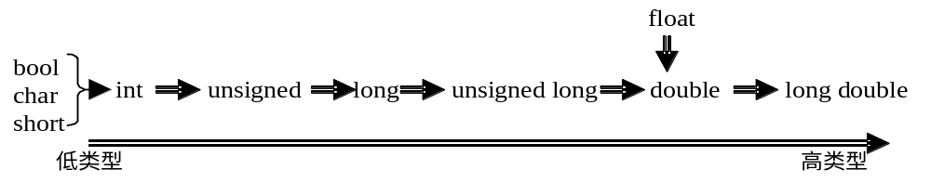
2.3.3 类型转换
C++语言支持不同数据类型的数据之间的混合运算。在对这样的表达式求值时，需要对其中的一些操作数进行类型转换。表达式中的类型转换有两种方式：自动转换和强制转换。
1.自动转换
各种类型的高低顺序如下所示：
(1) 若参与运算量的类型不同，则先转换成同一类型，然后进行运算，转换按数据长度增加的方向进行，以保证精度不降低，且运算的结果（即表达式的值）的类型是运算式的最终类型。
(2) 所有的浮点型运算都是以双精度进行的，即使仅含float单精度运算的表达式，也要先转换成double型，再作运算。

Slide 42
2.3.3 类型转换
(3) bool、char型和short型参与运算时，必须先转换成int型。
(4) 逻辑运算符要求参与运算的操作数必须是bool型，如果操作数是其它类型，编译系统会自动将非0数据转换为true，0转换为false。
(5) 位运算的操作数必须是整数，当二元位运算的操作数是不同类型的整数时，也会自动进行类型转换。
(6) 在赋值运算中，赋值号两边的数据类型不同时，赋值号右边量的类型将转换为左边量的类型。如果右边量的数据类型长度比左边长时，可能丢失一部分数据，或降低精度。
float pi=3.1; //降低了精度
float f=3.5; //未降低精度
(7) 将signed型的整型变成较长的signed型的整型，unsigned型变成较长的整型时，原值以及正负符号不变。
int a=-2；
long b=a； //b的值仍为-2

Slide 43
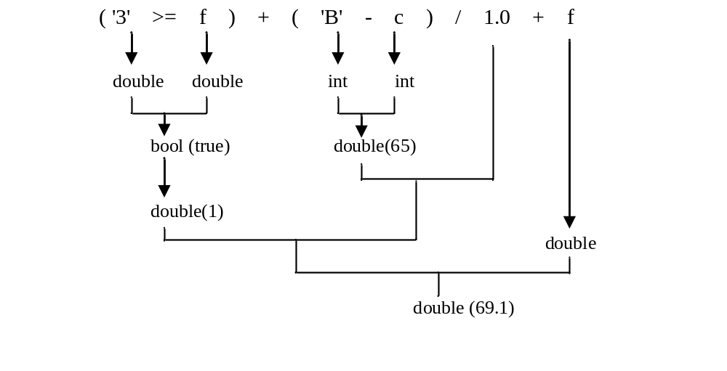
2.3.3 类型转换
(8) 将unsigned型和同长度的signed型互变时，其值根据自身所属范围发生适当的变化。
unsigned short a=65535；
short int b=a； // b的值变成-1
short int a=-2；
unsigned short b=a； // b的值变成65534
假设定义变量为：char c=1;float f=3.1;
表达式( '3' >= f ) + ( 'B' - c ) / 1.0 + f的类型转换图如下：

Slide 44
2.3.3 类型转换
2. 强制类型转换
旧式的C语言风格的强制类型转换的格式如下：
类型说明符 (表达式)
或
(类型说明符) 表达式
例如：int(a+b) //将a+b运算的结果转换成int型
5/float(3) //将3转换成float型
int a；float x=8.57；
a=(int)x； //取整数部分，舍弃小数部分
结果a=8，x仍为float型，其值仍为8.57。
注意:
采用强制类型转换将高类型数据转换为低类型数据时，数据精度可能会受到损失。

Slide 45
2.3.3 类型转换
标准C++强制类型转换:
static_cast <类型说明符> (表达式)
reinterpret_cast<类型说明符> (表达式)
const_cast <类型说明符> (表达式)
dynamic_cast <类型说明符> (表达式)
static_cast用于一般表达式的类型转换。
例如： int a；float x=8.57；
a=static_cast <int> (x); //将变量x的类型转换成int型。
reinterpret_cast用于非标准的指针数据类型转换，如将void *转换成char *。
const_cast将const表达式转换成非常量类型, 常用于将限制const成员函数的const定义解除。
dynamic_cast用于进行对象指针的类型转换。
注意:
进行类型转换，只是将值进行了转换，原变量的类型不变。

Slide 46
补充： 表达式的副作用
对于表达式:
exp1 + exp2;
先计算exp1还是exp2？不同的编译器有不同的做法。
在数学上，对于双目运算符，不论先计算哪一个操作数，要求最终计算结果一样。在C++中，在计算一个操作数时，该计算会改变(影响)另一个操作数，从而导致因操作数的不同计算次序产生不同的最终计算结果。对于因操作数计算的次序不同产生不同结果的表达式为带副作用的表达式。在计算时会影响其他操作数的值，引起副作用的运算符为带副作用的运算符。如++、--以及各种赋值运算符为带副作用的运算符。
      x=1,(x+2)*(++x)
      先计算x+2表达式的值为6;
      若先计算++x,由于修改了x+2中x的值，计算结果为８。
C++中规定，先计算逻辑与(&&)和逻辑或(||)的第一个操作数，再计算第二个操作数，以便进行短路求值。条件(?:)、逗号(,)运算符也规定了操作数的计算次序，除此以外，其他运算符没有规定操作数的计算次序，计算次序由具体的编译器决定。因此在含这些运算符的表达式中，避免在操作数中引入带副作用的运算符。

Slide 47
2.4 控制结构
语句是程序中可以独立执行的最小单元，类似于自然语言中的句子。语句一般由分号结束。语句通常是由表达式构成的，表达式尾部加上分号构成表达式语句。
a=b+c;
i+j;
;
由赋值表达式构成的语句，通常称其为赋值语句。
由算术运算表达式构成的语句。
由一个空的表达式构成的语句叫做空语句。空语句常用于在程序中某处根据语法要求应该有一条语句，而实际上又没有什么操作可执行的场合。
变量的说明必须以分号结束，所以变量的说明也是语句，叫做说明语句。
由一对花括号{}括起来的多条语句叫做一个块语句。例如：
{ int i=5; i=(i+5)/2; cout<<i<<endl; }
变量说明语句。
块语句。
块语句也叫复合语句，它在语法上等价于一条语句。主要用于在程序的某处只允许存在一条语句，而需要执行一项必须由多条语句才能完成的操作。
注意:
表达式不是语句，所以表达式不能在程序中独立存在。
块语句右花括号后边不再需要分号。

Slide 48
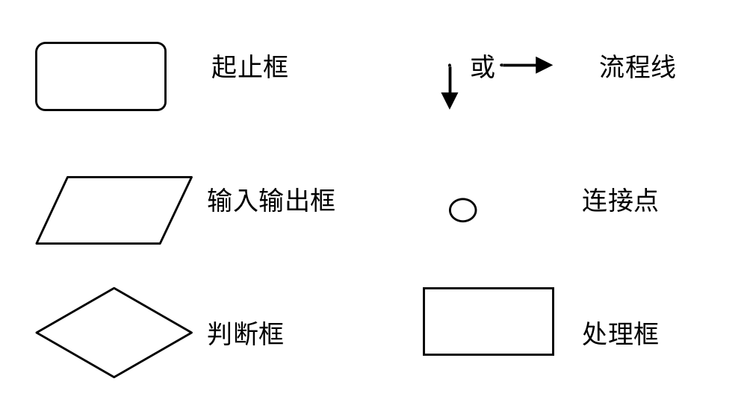
2.4.1 判断
流程图是用来描述算法(程序)的工具，它具有简洁、直观、准确的优点，一些常用的流程图符号如图下：

Slide 49
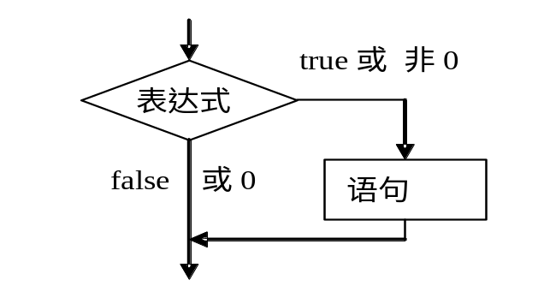
1. if 判断
判断选择结构又称条件分支结构，是一种基本的程序结构类型。在程序设计中，当需要进行选择、判断和处理的时候，就要用到条件分支结构。条件分支结构的语句一般包括if语句、if–else语句、switch–case语句。
1 . 基本的if语句
基本的if语句具有如下的一般形式：
if (表达式) 语句；
if (i>10) i=i-5;
cout<<i<<endl;
其中：表达式通常是一个关系表达式或逻辑表式，语句可以是一个单条语句，或是一个块语句，甚至是一个空语句。它的执行过程如右图。在C++中，if后面实际可以跟任意一个可计算出结果的表达式，甚至可以直接用常量0代表逻辑假，用非0代表逻辑真。
执行过程为：先对i的值进行判断；如果i的值大于10，则将i的值减5，然后输出；否则直接输出i的值。
注意:
关系表达式两边的括号必不可少。
不要将关系表达式误写成赋值表达式。

Slide 50
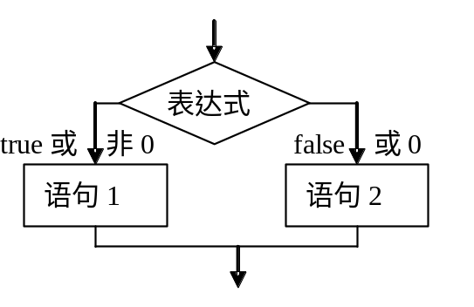
完整的if语句
完整的if语句有如下的一般形式：
if ( 表达式) 语句1；
else 语句2；
首先计算表达式的值，如果表达式的值为真，则执行语句1；否则就执行语句2。流程如右图所示。通常，将前者叫做if分支，将后者叫做else分支。
if (x>y) cout<<x<<endl;
else cout<<y<<endl;
实现了从x和y中选择较大的一个输出。
注意:
尽管完整的if语句中存在两个语句段，且有两个表示语句结束的分号，但整个
语句在语法上只是一条语句。
if分支后边的分号是不可缺少的(除非这里是一条复合语句)。

Slide 51
if语句的嵌套
将if语句用作if语句的语句段。这就是所谓的if语句的嵌套。if语句的嵌套常用于多次判断选择。
【例2-5】将百分制的成绩按等级分输出。
分析：等级分为四等：A、B、C、D，分别对应的分数段为90~100、80~89、60~79、0~59，转换时需要进行多次判断，要用多重选择结构，这里我们选用嵌套的if语句。

Slide 52
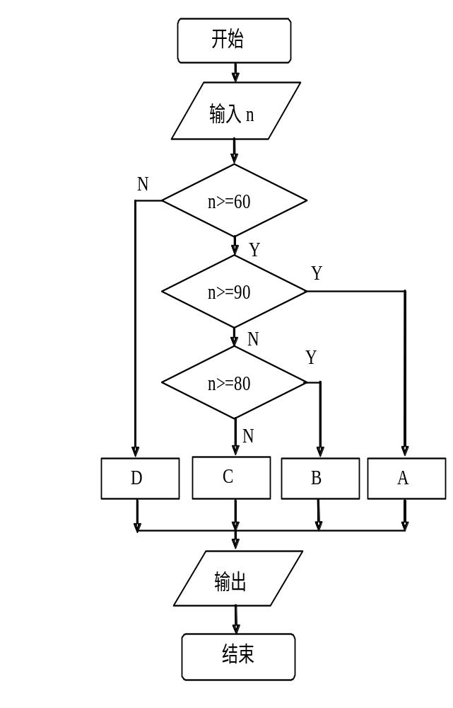
if语句的嵌套
7 8 9 10 11 12 13 14 15 16 17 18 19 20 21 22 | int main() { int n; cout<<"Enter the score:"; cin>>n; if (n>=60) if (n>=90) cout<<"The degree is A"<<endl; else if (n>=80) cout<<"The degree is B"<<endl; else cout<<"The degree is C"<<endl; else cout<<"The degree is D"<<endl; return 0; }

Slide 53
if语句的嵌套
运行结果
Enter the score:86↙
The degree is A
Enter the score:74↙
The degree is C
Enter the score:48↙
The degree is D
由于if语句存在两种形式，当发生嵌套时就面临理解的问题，在程序p3-1.cpp中就出现下列嵌套形式：
if(表达式1) if(表达式2) 语句1； else 语句2；
else解释为属于第1个if与属于第2个if会有完全不同的结果。else究竟属于哪个if?

Slide 54
if语句的嵌套
对于上述歧义，C++规定else与前面最近的没有else的if语句配对。因此上述嵌套的if语句解释如下：
if(表达式1) if(表达式2) 语句1； else 语句2；
if (表达式1) if (表达式2) 语句1； else 语句2；
if (表达式1) { if (表达式2) 语句1； } else 语句2；
if (表达式1) { if (表达式2) 语句1；} else 语句2；

Slide 55
2. switch…case判断式
在有的问题中，需要进行多次判断选择，C++中使用switch语句，其语法形式如下：
switch (表达式)
{
case 常量表达式1：[语句块1][break;]
case 常量表达式2：[语句块2][break;]
…
case 常量表达式n：[语句块n][break;]
[default: 语句块n+1]
}
表达式可以是任意一个合法的C++表达式，但其值只能是字符型或者整型。
常量表达式是由常量组成的表达式，其值也只能是字符型常量或者整型常量，各常量表达式的值不可以重复（相等）。
符号[ ]表示其中的内容可选，语句块是可选的，它可以由一条语句或一个复合语句组成。
break语句、default语句也是可选的。

Slide 56
2. switch…case判断式
switch (表达式)
{
case 常量表达式1：[语句块1][break;]
case 常量表达式2：[语句块2][break;]
…
case 常量表达式n：[语句块n][break;]
[default: 语句块n+1]
}
switch语句的执行过程：
①先求出表达式的值;
②将表达式的值依次与case后面的常量表达式值相比较，若与某一常量表达式的值相等，则转去执行该case语句后边的语句序列，直到遇到break语句或switch语句的右花括号为止。
③若表达式的值与case语句后的任一常量表达式的值都不相等，如果有default语句，则执行其后边的语句序列。如果没有default语句，则什么也不执行。
注意:
在使用switch-case语句时经常容易丢失必要的break语句，这样程序会产生结果的错误，此类错误往往不易发觉。

Slide 57
2. switch…case判断式
【例2-6】将百分制的成绩按的等级分输出的switch-case语句的实现。
if语句和switch语句的比较：
if语句和switch语句都可以用来处理程序中的分支问题，在许多场合可以互相替代。
差别表现为：
(1)if语句常用于分支较少的场合;而switch语句常用于分支较多的场合。
(2)if语句可以用来判断一个值是否落在一个范围内；而switch语句则要求其相应分支的常量必须与某一值严格相等。
7 8 9 10 11 12 13 14 15 16 17 18 19 20 21 22 23 24 25 26 27 | int main() { int n; cout<<"Enter a score:"; cin>>n; switch(n/10) { case 9: case 10: cout<<"The degree is A"<<endl; break; case 8: cout<<"The degree is B"<<endl; break; case 7: case 6: cout<<"The degree is C"<<endl; break; default: cout<<"The degree is D"<<endl; } return 0; }
例如，设i为一整型变量，若i的值为1、3、7或11时，就执某一语句，相应的if语句和switch语句各是什么？

Slide 58
2.4.2 循环
在程序中，常常需要重复地执行某些操作。C++提供了3种循环语句：for语句、while语句和do-whi1e语句。在循环语句中，重复执行的操作叫做循环体。循环体可以是单条语句、块语句甚至是空语句。
1. for语句
其中for语句的语法形式如下：
for(表达式1；表达式2；表达式3) 语句
上述格式可理解为：for( 循环变量赋初值；循环条件；循环变量增值) 循环体
for是关键字；
表达式1、表达式2和表达式3是任意表达式；
语句为循环体，它可以是一条语句，也可以是复合语句，还可以是空语句。
        for循环语句的执行过程：
        ① 计算表达式1的值。
        ② 计算表达式2的值，并进行判断，如果表达式2的值为0(false)则退出该循环，执该循环体后面的语句; 如果表达式2的值为非0(true)转(3) 。
        ③ 执行循环体的语句。
        ④ 计算表达式3的值。
        ⑤ 转 ②

Slide 59
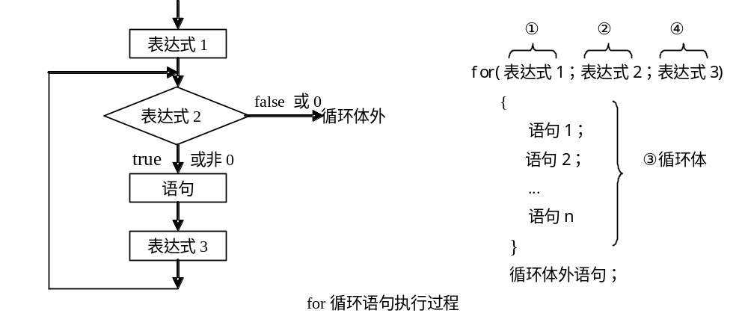
1. for循环
for循环语句执行过程图 ：

Slide 60
1. for循环
【例2-7】求1+3+5+7…+99
分析：求1~100的之间的奇数和就是一个累加的算法，累加过程是一个循环过程，可以用for语句实现：
表达式1可以省略，此时表达式1应出现在循环语句之前。
5 6 7 8 9 10 11 12 13 14 | #include<iostream> using namespace std; int main() { int i,sum=0; for(i=1; i<100; ++i, ++i) sum=sum+i; cout<<"sum= "<<sum<<endl; return 0; }
表达式3可以省略，即将循环变量增量的操作放在循环体内进行。
表达式1不仅可以设置循环变量的初值，同时还可以通过逗号表达式设置设置一些其它变量的值。表达式2和表达式3都可以这样。
运行结果
表达式2如果省略，即不判断其循环条件，则循环将无终止地进行下去。要结束循环，需要在循环体内设置break语句,退出循环。
sum= 2500

Slide 61
3.5.2 用for语句实现嵌套循环
【例2-8】百钱百鸡问题：鸡翁一、值钱五；鸡婆一、值钱三；鸡雏三，值钱一；百钱买百鸡。问鸡翁、鸡婆、鸡雏各几？
分析：鸡翁最多有20个，鸡婆最多有33个，鸡雏最多有100个。采用穷举的方式，考察每一种可能，是否满足百钱买百鸡。
7 8 9 10 11 12 13 14 15 16 17 18 | int main() { const int cock=20, hen=33, chick=100; //分别表示鸡翁、鸡婆、鸡雏的最大数 int i,j,k; for(i=0; i<=cock; i++) for(j=0; j<=hen; j++) for(k=0; k<=chick; k++) if ((i+j+k)==100&&(5*i+3*j+k/3)==100&&k%3==0) //鸡的个数与钱数必须为整数 cout<<"鸡翁、鸡婆、鸡雏各有: \t"<<i<<"\t"<<j<<"\t"<<k<<endl; return 0; }
循环优化是指通过减少循环的层次以及每层循环体执行的次数，以节省系统资源(时间)，提高程序运行效率。百钱百鸡问题如何进行循环优化 ？
保证k/3是整数
鸡翁、鸡婆、鸡雏各有: 0 25 75
鸡翁、鸡婆、鸡雏各有: 4 18 78
鸡翁、鸡婆、鸡雏各有: 8 11 81
鸡翁、鸡婆、鸡雏各有: 12 4 84
运行结果:

Slide 62
2. while循环
在C++中while循环有两种循环控制语句实现，while语句和do…while语句。
while语句的语法形式如下：
while(条件表达式) 语句
while是关键字；
条件表达式给出是否执行循环体的判断条件，常用关系表达式或逻辑表达式作为条件表达式，也可以用其他表达式或常量;
语句是while循环的循环体，它可以是一条语句，也可以是复合语句。
语句为循环体，它可以是一条语句，也可以是复合语句，还可以是空语句。
        while语句执行过程为：先计算条件表达式，如果该表达式的值为非零，则执行循环体的语句；否则退出循环，不执行循环体，而执行该循环语句后面的语句。也就是说，当循环条件为真时反复执行循环体。因此，while循环也被叫做“当”型循环。

Slide 63
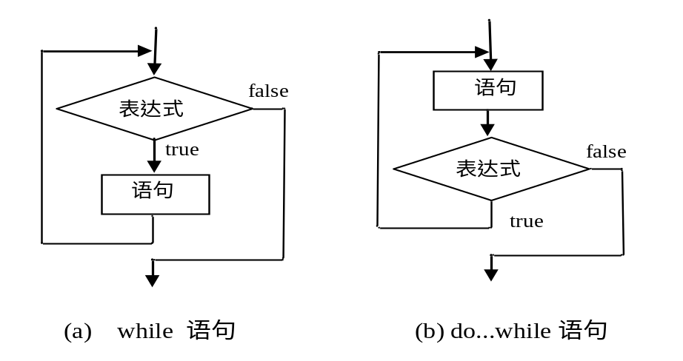
3. do…while语句
do…while语句的语法形式如下：
do 语句 while(条件表达式);
do和while是关键字；
条件表达式给出是否执行循环体的判断条件，常用关系表达式或逻辑表达式作为条件表达式，也可以用其他表达式或常量;
do…while语句先执行循环体后判断条件表达式的值，若表达式的值为真则反复地执行循环体，直到表达式的值为假才退出循环。因此，do…while语句也被叫做“直到”型循环。
while与do…while语句的执行流程:
在一定条件下，while循环可能一次都不执行，而do…while循环在任何条件下都至少要执行一次。这一点正是在程序设计中决定选择while语句还是do...while语句的重要依据。
注意:
while(条件表达式) 后面分号不可省去。

Slide 64
【例2-9】分别用while循环do…while循环求1+3+5+7+…+99
3 7 8 9 10 11 12 13 14 15 16 17 | /* 用while 语句计算1+3+...+99 */ int main() { int i=1,sum=0; while (i<100) { sum=sum+i; ++i,++i; } cout<<"sum= "<<sum<<endl; return 0; } | /* 用do...while 计算1+3+...+99 */ int main() { int i=1,sum=0; do { sum=sum+i; ++i,++i; } while(i<100); cout<<"sum= "<<sum<<endl; return 0; }
在本例中，改变循环条件的语句是++i,++i;
注意:
应用while语句与do…while语句时应注意，一般来说在循环体中，应该包含改变循环条件表达式的语句，否则便会造成无限循环（死循环）。
这两个程序在任何时候运行结果都相同吗?在什么时候结果不相同?

Slide 65
2.4.3 转移语句
C++语言提供了三个转移语句：break语句、continue语句和goto语句。主要用于改变程序中语句的执行顺序，使程序从某一语句有目的地转移到另一语句继续执行。
1. break语句
break语句的格式如下：
break；
break语句的功能是：中断所在循环体或switch...case语句块，跳转本层循环体外。
【例2-11】判断一个数是否为素数。
分析：素数是不能被大于或等于2的数整除的数。用一个循环依次判断此数是否被大于等于2的数整除，一旦被一个数整除，就用break跳出循环，宣布此数不是素数。

Slide 66
1. break语句
7 8 9 10 11 12 13 14 15 16 17 18 19 20 | int main() { int i,n; while(1) { cin>>n; if(n<=1) break; for(i=2;i<n;i++) if (n%i==0) break; i>=n ? cout<<n<<"是素数\n" : cout<<n<<"不是素数\n"; } return 0; }
break中断了最外层循环，中止了继续从键盘继续输入数据。
当判断不是一个素数时，用break中断循环。由于break所在的是多重循环的内层，因此外层循环仍未中断。
运行结果:
注意:
既然break语句用来中断循环，它一定要用在循环体或swtich...case体中，用在其它地方就会出错。
5↙
5是素数
6↙
6不是素数
7↙
7是素数
0↙

Slide 67
2. continue语句
continue语句的格式如下：
continue；
continue语句只能用在循环语句的循环体内。在循环执行的过程中，如果遇到continue语句，程序将结束本次循环，接着开始下一次的循环。
当不是素数，直接跳到第15行
继续执行。 程序结果错误。
【例】使用continue改写判断素数的程序:
7 8 9 10 11 12 13 14 15 16 17 18 19 20 | int main() { int i,n; while(1) { cin>>n; if(n<=1) break; for(i=2;i<n;i++) if (n%i==0) break; i>=n ? cout<<n<<"是素数\n" : cout<<n<<"不是素数\n"; } return 0; }
continue

Slide 68
3. goto语句
goto语句的格式如下：
goto 语句标号；
程序跳到语句标号位置继续执行。语句标号属于标识符，格式如下：
语句标号： 语句
其中的语句可以是任意语句，如：{、 while()、 for()...等。
goto语句的使用限制在一个函数体内，即goto语句只能在一个函数范围内进行语句转移。在同一函数中，语句标号应该是唯一的。

Slide 69
3.7.3 goto语句
【例2-12】使用goto 语句改写判断素数的程序:
7 8 9 10 11 12 13 14 15 16 17 18 19 20 | void main() { int i,n; while(1) { cin>>n; if(n<=1) break; for(i=2;i<n;i++) if (n%i==0) break; i>=n ? cout<<n<<"是素数\n" : cout<<n<<"不是素数\n"; } return 0; }
加上标号
goto goon;
goon:
注意:
尽管C++语言中提供了goto语句，但它决不鼓励程序员使用goto语句。在早期的程序设计方法中，goto语句是控制程序流程的基本手段之一而在现代程序设计方法中，它则变成了程序设计高手的技巧之一。
运行结果:
与原程序相同

Slide 70
2.5 函数
2.5.1 函数的定义
函数是一个命名的程序代码块，是程序完成其操作的场所，是将功能重复的程序段抽象出来所形成一个独立的、可重复使用的功能模块。
定义函数的一般格式为：
返回类型 函数名 (数据类型1 参数1, 数据类型2 参数2,... )
{
语句序列；
}
形参表
说明:
函数必须先定义才可以使用
定义函数就是编写完成函数功能的程序块。

Slide 71
2.5.1 函数的定义
在函数的定义中：
返回类型为函数返回值的类型，可以是系统任一基本数据类型或用户已定义的一种数据类型，它是函数执行过程中通过return语句要求的返回值的类型，又称为该函数的类型。当一个函数不需要通过return语句返回一个值时，称为无返回值函数或无类型函数，此时需要使用void作为类型名。
函数名是用户为函数所起的名字，它是一个标识符，应符合C++标识符的一般命名规则，用户通过使用这个函数名和实参表可以调用该函数。
形式参数表可以包含任意多项(可以没有)，当多于一项时，前后两个参数之间必须用逗号分开。
用花括号括起来的语句序列组成了函数体,即函数所完成的具体操作，函数体一般分为3部分：第1部分为定义部分，定义函数所需要的局部常量与局部变量；第2部分为函数的功能部分，完成函数的功能；第3部分为返回值部分，返回函数的结果。如果函数体中没有任何语句，该函数称作空函数。
每个函数都是一个功能独立的模块，绝不允许在一个函数体内定义另一个函数。

Slide 72
2.5.1 函数的定义
1 2 3 4 5 6 7 8 9 10 11 12 13 14 15 16 17 18 19 | /********************************** * p2_13.cpp * * 函数的使用, 对两个数取大 * ***********************************/ #include <iostream> using namespace std; int max(int x,int y) { int z; z=(x>y)?x:y; return z ; } int main() { int a,b; cin>>a>>b; cout<<max(a,b)<<endl; return 0; }
函数定义
函数体：函数所完成的具体操作
主函数
运行结果：
5 15 ↙
15

Slide 73
2.5.2 函数原型的声明
在C++程序中，使用函数前首先需要对函数原型进行声明，告诉编译器函数的名称、类型和形式参数。
在C++中，函数原型声明原则如下：
(1) 如果函数定义在先，调用在后，调用前可以不必声明；
如果函数定义在后，调用在先，调用前必须声明。
(2) 在程序设计中，为了使程序设计的逻辑结构清晰，一般
将主要的函数放在程序的起始位置声明，这样也起到了
列函数目录的作用。

Slide 74
2.5.2 函数原型的声明
在C++中，函数原型声明原则如下：
(1) 如果函数定义在先，调用在后，调用前可以不必声明；如果函数定义在后，调用在先，调用前必须声明。
(2) 在程序设计中，为了使程序设计的逻辑结构清晰，一般将主要的函数放在程序的起始位置声明，这样也起到了列出函数目录的作用。
声明函数原型的形式如下：
例如：
int max(int x,int y) ;
int max(int,int) ;
返回类型 函数名 (数据类型1 参数1, 数据类型2 参数2,... )；
加上参数名会使函数的
功能和参数更清晰。

Slide 75
1. 函数的调用形式
函数调用的一般形式为：
各实际参数表中的实际参数应与形参表中的形参一一对应，即个数相等且对应参数的数据类型相同。
函数调用是一个表达式，函数名连同括号是函数调用运算符。表达式的值就是被调函数的返回值，它的类型就是函数定义中指定的函数返回值的类型，即函数的类型。
如果函数的返回值为void，说明该函数没有返回值。
例如：
cout<<max(a,b)<<endl;
函数名 (参数1, 参数2,... )；
实际参数表
注意:
主函数main()不需要进行原型语声明，也不允许任何函数调用它，它只由操作系统调用并返回操作系统。

Slide 76
2. 函数的调用的执行过程
当调用一个函数时，整个调用过程分为三步进行：
第一步：函数调用；
① 将函数调用语句下一条语句的地址保存在一种称为“栈”的内存空间中，
以便函数调用完后返回。将数据放到栈空间中的过程称为压栈。
② 对实参表从后向前，依次计算出实参表达式的值，并将值压栈。
③ 转跳到函数体处。
第二步：函数体执行，即逐条运行函数体中语句的过程。
④ 如果函数中还定义了变量，将变量压栈。
⑤ 将每一个形参以栈中对应的实参值取代，执行函数体。
⑥ 将函数体中的变量、保存在栈中的实参值，依次从栈中取出，以释放栈
空间。从栈中取出数据称为出栈，x出栈用pop(x)表示。
第三步：返回，即返回到函数调用表达式的位置。
⑦ 返回过程执行的是函数体中的return语句。

Slide 77
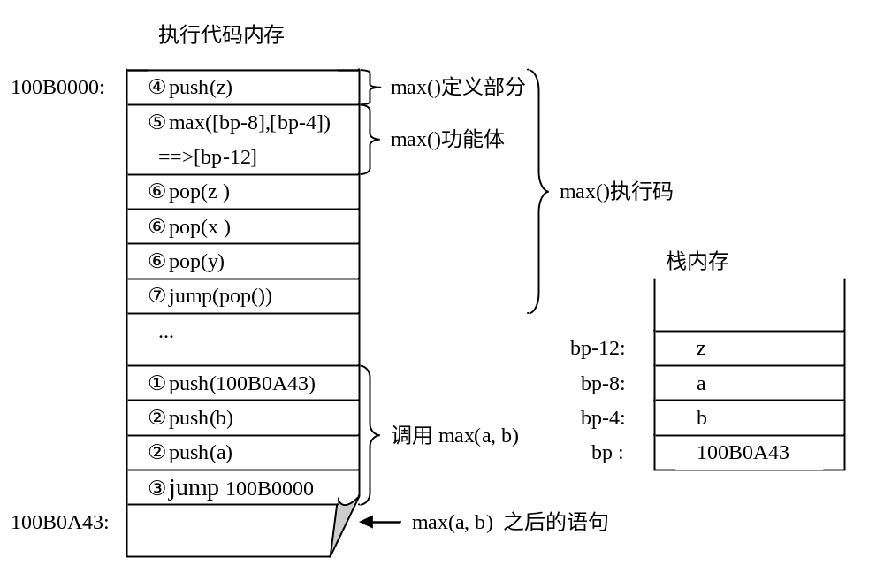
2. 函数调用的执行过程
以函数max()为例，演示函数调用的详细过程如图4-1所示

Slide 78
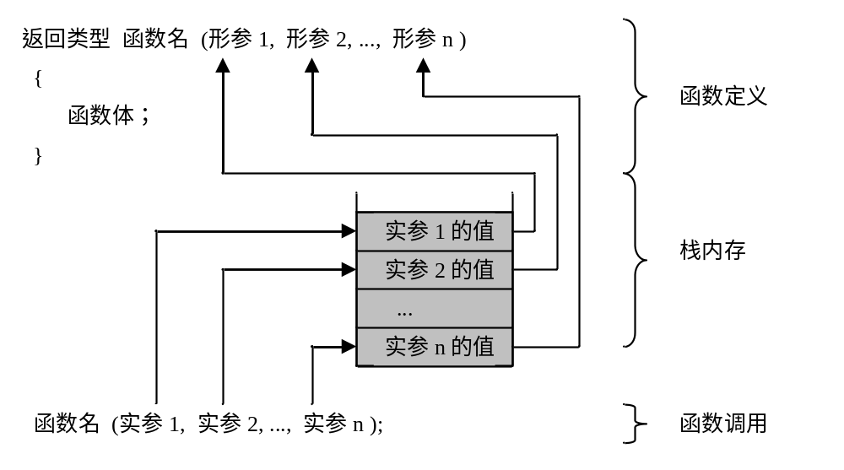
3. 函数参数的按值传递
函数调用过程实际上执行了一个从参数传递----执行函数体----返回的过程。其中的函数参数传递过程的实质是将实参值通过栈空间一一传送给实参的过程，这种把实参表达式的值传送给对应的形参变量传递方式称为“按值传递”。

Slide 79
3. 函数参数的按值传递
1 2 3 4 5 6 7 8 9 10 11 12 13 14 15 16 17 18 19 20 | /************************************** * p2_14.cpp * * 函数的传值调用, 将两个数交换 * **************************************/ #include<iostream> using namespace std; void swap(int a,int b) { int t; t=a, a=b, b=t; } int main() { int x=7,y=11; cout<<"x="<<x<<" y="<<y<<endl; swap(x,y); cout<<"after swap:"; cout<<"x="<<x<<" y="<<y<<endl; return 0; }
函数定义
传值调用
运行结果：
x=7 y=11
after swap: x=7 y=11

Slide 80
4. 嵌套与递归
在一个函数中调用其它函数叫函数的嵌套。C++中函数的定义是平行的，除了main()以外，都可以互相调用。函数不可以嵌套定义，但可以嵌套调用。比如函数1调用了函数2，函数2再调用函数3，这便形成了函数的嵌套调用。
1 2 3 4 5 6 7 8 9 10 11 12 | /************************************************************** * p2_15.cpp * * 函数的嵌套调用, 求三个数中最大数和最小数的差值 * **************************************************************/ #include<iostream> using namespace std; int max(int x,int y,int z) { int t; t=x>y?x:y; return(t>z?t:z); }
函数定义

Slide 81
13 14 15 16 17 18 19 20 21 22 23 24 25 26 27 28 29 | int min(int x,int y,int z) { int t; t=x<y?x:y; return(t<z?t:z); } int dif(int x,int y,int z) { return max(x,y,z)-min(x,y,z); } int main() { int a,b,c; cin>>a>>b>>c; cout<<"Max-Min="<<dif(a,b,c)<<endl; return 0; }
嵌套调用
运行结果：
5 -6 15↙
21
注意:
C++中函数的定义是平行的，除了main()以外，都可以互相调用。
函数不可以嵌套定义，但可以嵌套调用。

Slide 82
2. 函数的递归调用
在调用一个函数的过程中又直接或间接地调用该函数本身的现象，叫做函数的递归调用。
1 (n=0)
n!=
n(n-1)! (n>0)
递归可以分为直接递归调用和间接递归调用。
直接递归调用：是在调用函数的过程中又调用该函数本身；
间接递归调用：是在调用f1()函数的过程中调用f2()函数，而f2()中
又需要调用f1()。

Slide 83
2. 函数的递归调用
递归方法是从结果出发，归纳出后一结果与前一结果直到初值为止存在的关系，要求通过分析得到：初值+递归函数，然后设计一个函数（递归函数），这个函数不断使用下一级值调用自身，直到结果已知处。
递归函数设计的一般形式是：
函数类型 递归函数名f (参数x )
{
if(满足结束条件)
结果=初值；
else
结果=含f(x-1)的表达式；
返回结果；
}

Slide 84
2. 函数的递归调用
1 2 3 4 5 6 7 8 9 10 11 12 13 14 15 | /************************************************ * p2_16.cpp * * 函数的递归调用, 求n! * ************************************************/ #include<iostream> using namespace std; int fac(int n) { int t; if(n==1) t=1; else t=n*fac(n-1); return (t); }
递归函数定义

Slide 85
2. 函数的递归调用
16 17 18 19 20 21 22 23 24 25 26 | int main() { const int max_n=12; // int 类型数能表示的n!的最大的n int n; cout<<"Input a integer number:"; cin>>n; if (n>=1&&n<=max_n) cout<<"Factorial of "<<n<<" is: "<<fac(n)<<endl; else cout<<"Invalid n."<<endl; return 0; }
递归函数调用
运行结果：
12↙
479001600
递归程序分两个阶段执行:
① 调用：欲求fac(n)→先求fac(n-1)→fac(n-2) → … → fac(1)
若fac(1)已知，回推结束。
② 回代：知道fac(1)→可求出fac(2)→fac(3)→ … → (n)

Slide 86
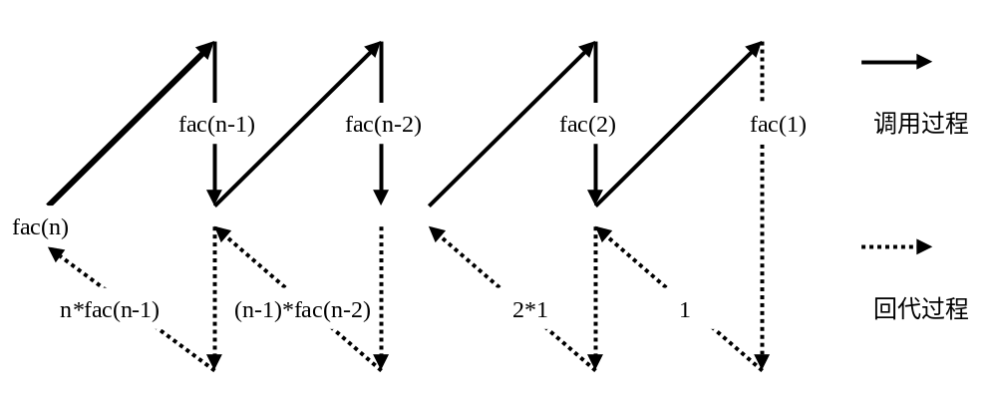
2. 函数的递归调用
函数参数传递过程 ：

Slide 87
5. 带默认形参值的函数
C++语言允许在函数说明或函数定义中为形参预赋一个默认的值，这样的函数就叫作带有默认形参值的函数。在调用带有默认参数值的函数时，若为相应形参指定了实参，则形参将使用实参的值；否则，形参将使用其默认值。
1 2 3 4 5 6 7 8 9 | int sub(int x=8,int y=3) { return x–y; } int main( ) { sub(20,15); //传递给形参x,y的值分别为20和15 sub(10); //传递给形参x,y的值分别为10和3 sub(); //传递给形参x,y的值分别为8和3 return 0; }

Slide 88
5. 带默认形参值的函数
使用带有默认形参值的函数时应注意：
（1）若函数具有多个形参，则默认形参值必须自右向左连续地定义，并且在一个默认形参值的右边不能有未指定默认值的参数。将使用实参的值；否则，形参将使用其默认值。
int f(int a,float b=5.0,char c='.',int d=10); //正确
int f(int a=1,float b=5.0,char c='.',int d); //错误, d未给值
int f(int a=1,float b,char c='.',int d=10); //错误, b未给值
（2）在调用一个函数时，如果省去了某个实参，则直到最右端的实参都要省去。
int f(int a,float b=5.0,char c='.', int d=10);
f(8, , ,4); //语法错误
（3）默认形参值的说明必须出现在函数调用之前。如果在函数原型中指定，则在函数定义中不得重复指定。
int sub(int x=8,int y=3); //默认形参值在函数原型中已经给出
int main( ){
sub(20,15); //20-15
sub(10); //10-3
sub(); //8-3
return 0;
}
int sub(int x,int y) { //默认形参值不需要再在函数定义时给出
return x-y;
}

Slide 89
5. 带默认形参值的函数
（4）在同一个作用域，一旦定义了默认形参值，就不能再定义它。
int f(int a,float b,char c='.',int d=10);
int f(int a,float b,char c='.',int d=10); //错误:企图再次定义默认参数c和d
（5）如果几个函数说明出现在不同的作用域内，则允许分别为它们提供不同的默认形参值。
（6）对形参默认值的指定可以是初始化表达式，甚至可以包含函数调用。
int f(int a,float b=5.0,char c='.',int d=sub(20,15)); //d参数的默认值是函数调用
（7）在函数原型给出了形参的默认值时，形参名可以省略。
int f(int , float =5.0, char =’.’, int = sub(20,15));

Slide 90
2.5.4 内联函数
内联函数：
是通过在编译时将函数体代码插入到函数调用处，将调用函数的方式改为顺序执行方式来节省程序执行的时间开销，这一过程叫做内联函数的扩展。因此，内联函数实际上是一种用空间换时间的方案。
内联函数的定义形式如下：
inline 函数类型 函数名 (形式参数表)
{
函数体；
}
内联函数在扩展时也进行了实参与形参结合的过程：先将实参名(而不是实参值)与函数体中的形参处处替换，然后搬到调用处。但从用户的角度看，调用内联函数的执行和一般函数没有任何区别。

Slide 91
2.5.4 内联函数
1 2 3 4 5 6 7 8 9 10 11 12 13 14 15 16 17 | //********************************** * p2_17.cpp * * 内联函数的使用 * **********************************/ #include<iostream> using namespace std; inline double CirArea(double radius) { return 3.14*radius*radius; } int main() { double r1(1.0),r2(2); cout<<CirArea(r1)<<endl; cout<<CirArea(r1+r2+4)<<endl; return 0; }
内联函数定义
内联函数调用
运行结果：
12↙
479001600

Slide 92
2.5.4 内联函数
由于计算机的资源总是有限的，使用内联函数虽然节省了程序运行的时间开销，但却增大了代码占用内存的空间开销。因此在具体编程时应仔细地权衡时间开销与空间开销之间的矛盾，以确定是否采用内联函数。
与处理register变量相似，是否对一个内联函数进行扩展完全由编译器自行决定。因此，说明一个内联函数只是请求而不是命令编译器对它进行扩展。事实上，如果将一个较复杂的函数定义为内联函数，大多数编译器会自动地将其作为普通函数处理。
注意：
如果仅在声明函数原型时加上关键字inline，并不能达到内联效果。
内联函数的定义必须出现在对该函数的调用之前，因为编译器在对函数调用语句进行替换时，必须事先知道替换该语句的代码是什么。这也是仅在声明函数原型时加上关键字inline，并不能达到内联效果的原因。

Slide 93
2.5.5 函数重载
函数重载：
就是两个以上的函数，取相同的函数名，但是形参的个数和类型不同，编译器根据实参和形参的类型及个数的最佳匹配，自动决定调用哪一个函数。
例如：
int max(int,int);
int max(int,int,int);
float max(float,float);
double max(double,double);

Slide 94
1 2 3 4 5 6 7 8 9 10 11 12 13 14 15 16 17 18 19 20 21 | /****************************** * p2_18.cpp * * 函数的重载 * *******************************/ #include<iostream> using namespace std; int add(int x,int y) { cout<<"(int, int)\t"; return x+y; } double add(double x,double y) { cout<<"(double, double)\t"; return x+y; } int add(int x,double y) { cout<<"(int, double)\t"; return int(x+y); }
函数重载
函数重载
函数重载

Slide 95
22 23 24 25 26 27 28 29 30 31 32 33 34 | double add(double x,int y) { cout<<"(double,int)\t"; return x+y; } int main() { cout<<add(9,8)<<endl; cout<<add(9.0,8.0)<<endl; cout<<add(9,8.0)<<endl; cout<<add(9.0,8)<<endl; return 0; }
函数重载
重载函数的调用
运行结果：
(int, int) 17
(double,double) 17
(int, double) 17
(double, int) 17

Slide 96
2.5.5 函数重载
注意:
(1) 各个重载函数的返回类型可以相同，也可以不同。但如果函数名相同、形参表也相同，仅仅是返回类型不同，则是非法的。在编译时会认为是语法错误。
// C++无法区分这两个函数。因为在没有确定函数调用是对哪一个重载的函数之前，
//返回类型是不知道的。
int add(int i1,int i2);
float add(int f1,int f2);
(2) 确定对重载函数的哪个函数进行调用的过程称为绑定(binding), 绑定的优先次序为精确匹配、对实参的类型向高类型转换后的匹配、实参类型向低类型及相容类型转换后的匹配。
//将char型转换成int型，然后与add(int,int)绑定。
add('A','A'+'0');
//函数实参向(double,double)转换，然后与add(double,double)绑定。
add(float(8),float(9));
//实参类型为(long double, int),向低类型转化。
add(long double(8),9);

Slide 97
2.5.5 函数重载
绑定（匹配）二义性
两个重载函数，编译器不知道进行哪种类型的转换，与哪个函数绑定，这种现象就叫绑定（匹配）二义性。
消除这种二义性的办法有：
① 添加重载函数定义，使调用获得精确匹配。如：增加定义add(long double,int)
② 将函数的实参进行强制类型的转换，使调用获得精确匹配。
例如：
调用形式可改为add(double(long double(8)),9)，但改为add(long double(8),long double(9))同样出现绑定二义性。
注意:
重载函数与带默认形参值的函数一起使用时，有可能引起二义性。
例如：
void add(int x, int y, int z=0);
当调用add(8,9)时，不知是和add(int,int)绑定，还是和add(int,int,int=0)绑定？消除这种二义性的办法是增加或减少实参个数。

Slide 98
2.5.6 C++系统函数
C++不仅允许我们根据自己的需要定义函数，C++系统为我们提供了大量的标准库函数，这些函数原型在相应的头文件中，使用时要包含相应的头文件。
C++函数分类表
类别 | 原型 | 功能简述 | C++头文件 | C式头文件
数学 | double sqrt(double x) | 求x的平方根 | cmath | math.h
 | int abs(int i) long labs(long n) double fabs(double x) | 分别求整型数、长整型、浮点数的绝对值
 | double pow(double x, double y) double exp(double x) | x的y次幂 e的x次幂
 | double log(double x) double log10(double x) | ln x即log_{e}x log₁₀x
 | double sin(double x) double cos(double x) double tan(double x) | 分别求x 的正弦值、 余弦值、 正切值； x为弧度数

Slide 99
2.5.6 C++系统函数
类别 | 原型 | 功能简述 | C++头文件 | C式头文件
数学 | double asin(double x) double acos(double x) double atan(double x) | 分别求x 的反正弦值、 反余弦值、 反正切值 | cmath | math.h
字符 | int isalpha(int c),int isdigit(int c) | c是否是字母，c 是否是数字 | iostream | ctype.h
 | int tolower(int c),int toupper(int c) | 将c转换成小写、大写字母
字符 串 | char *strcpy(char *s1, char *s2) | char *strcpy(char *s1, char *s2) | iostream | string.h
 | unsigned strlen(char *str) | unsigned strlen(char *str)
内存操作 | void *memcpy( void *d, void *s, int c ) | 将s指向的内存区域的c个字节拷贝到d指向的区域 | iostream | memory.h
类型 转换 | int atoi(char *s) | 将字符串转化成整数 | iostream | stdlib.h
 | char *itoa( int v, char *s, int x) | 将整数v按x进制转成字符串s
时间 | time_t time( time_t *timer ) | 返回1970/1/1零点到目前的秒数 | ctime | time.h
 | rand( unsigned seed ) int rand() | 设置随机数的种子 产生0-RAND_MAX的随机数
其它 | exit(int) | 终止正在执行的程序 | iostream | stdlib.h
注意:
在C++中，旧式的C风格的头文件去掉了后缀.h，加上了前缀C，如stdlib.h在C++中变成了Cstdlib。
当使用了：#include <iostream>
using namespace std; 时，许多头文件不需要包含了。在上面的表中，用 iostream表示不再需要包含相应的C++风格的头文件。

Slide 100
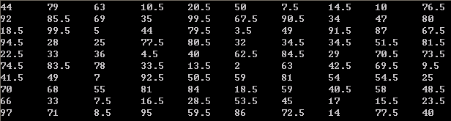
2.6 C++系统函数
【例2-19】产生100个学生的某门功课的成绩，要求精确到0.5分。
1 2 3 4 5 6 7 8 9 10 11 12 13 14 15 16 17 18 19 20 21 22 | /********************************************* * p2_19.cpp * * 利用系统函数rand()随机产生学生成绩 * **********************************************/ #include<iostream> using namespace std; int main() { int x,i(0); srand(124); //设置种子 do { x=rand(); if(x>=5&&x<=1000) { x=(x/5)*5; cout<<x/10.0<<"\t"; i++; } } while (i<100); return 0; }
随机函数
解释：
第10行设置随机数种子，使用rand()产生随机数时，以种子为基准，种子相同，每次产生的随机数也相同。

Slide 101
2.6 本章小结
◇ 字符集是构成C++程序语句的最小元素，程序中除了字符串常量外，所有构成程序的字
母均取自字符集。
◇ C++的基本数据类型包括布尔型、字符型、整数型、实数型、空值型。分别用bool、
char、int、float、void表示。其中float类型对有些带小数的实数只能近似表示。各种数
据类型都有自己的表示范围。
◇ 在字符常量中，有些转义如\t，\n常用在输出流中用来控制输出格式。整数（常量）的
默认类型为int，实数（常量）的默认类型为double。
◇ 给变量赋值的实质是将一个数放到变量名标识的内存单元中。在包含赋值运算的运算符
中，操作数必须是一个左值。
◇ 字面常量、符号常量、常变量统称常量。
◇ 各种运算符种类繁多，且具有不同的优先级与结合性，大致优先顺序为：一元运算优先
于二元运算；二元运算优先于三元运算；算术、移位、关系、按位、逻辑运算的优先级
依次降低。
◇ 复杂的运算式要多使用括号以方便阅读与理解。
◇ 在表达式中，参加运算的数据如果类型不同可以自动转换，自动转换的规律是低类型向
高类型转换，以不丢失数据，不降低精度为原则。
◇ 除了自动类型转换外，C++提供了多种强制类型转换方法，供在特定的场合使用。

Slide 102
2.6 本章小结
◇ 在含操作数计算次序不定的运算符的表达式中，避免在其操作数中引入带副作用的运算
符。带副作用的运算符有++、– –、各类赋值运算符等。
◇ 表达式语句由表达式加上分号构成，完整实现表达式的功能；结构语句用于控制程序的
结构；块语句是用{ }括起来的各种语句系列，在程序中可以看成是一条语句。
◇ if语句有基本形式与if…else形式，由这两种形式可以组合成各种结构，但本质上只有这
两种形式。在两种形式组合使用发生理解的歧义时，C++规定else与前面最近的没有
else的if语句配对。
◇ switch…case语句方便实现多重分支，使程序结构更加清晰，但不能取代基本的if语句。
◇ C++提供了for、while、do…while这3种循环语句，不同场合、不同使用者使用不同的语
句，一般来说：当不知道循环次数时，可以考虑使用while语句；当不知道循环次数，但
循环至少执行一次时，使用do…while语句；for语句最复杂也最灵活，一般在已知循环
次数时可以考虑使用for语句。使用for语句时要注意，for语句中的最后一个表达式在循环
体执行完后再执行。
◇ break语句用在循环和switch…case语句中，用于跳出语句块。continue语句用在循环语
句中，用来结束本次循环，忽略后面的语句。
◇ 函数是一个功能独立的具有名称的程序代码。在程序的其他地方通过使用函数名与传递
参数对函数进行调用。

Slide 103
2.6 本章小结
◇ 一个函数只有先被声明或定义后，才能被调用。函数声明语句与函数定义中的函数头基
本相同，所不同的是：声明语句必须以分号结束，形参表中可以为任意形参名或者不给
出形参名。
◇ 函数调用过程包括通过栈内存保存返回地址传递参数、执行函数体、返回3个阶段。将实
参的值传递给形参的这种传值调用方式不改变实参的值。
◇ 递归函数适用于以递归方式定义的概念。
◇ 带inline关键字定义的函数为内联函数，在编译时将函数体展开到所有调用处。内联函数
的好处是节省函数调用过程的开销。
◇ 函数名相同，但对应形参表不同的一组函数称为重载函数。参数表不同是指参数个数不
同或在个数相同的情况下至少有一个参数对应类型不同。
◇ 确定对重载函数中函数进行绑定的优先次序为精确匹配、对实参的类型向高类型转换后
的匹配、实参类型向低类型及相容类型转换后的匹配。
◇ 对重载函数绑定时可能产生二义性，重载函数与带默认形参值的函数一起使用时，有可
能引起二义性。
◇ 内联函数的展开、重载函数的绑定均在编译时进行。

